Slide 1
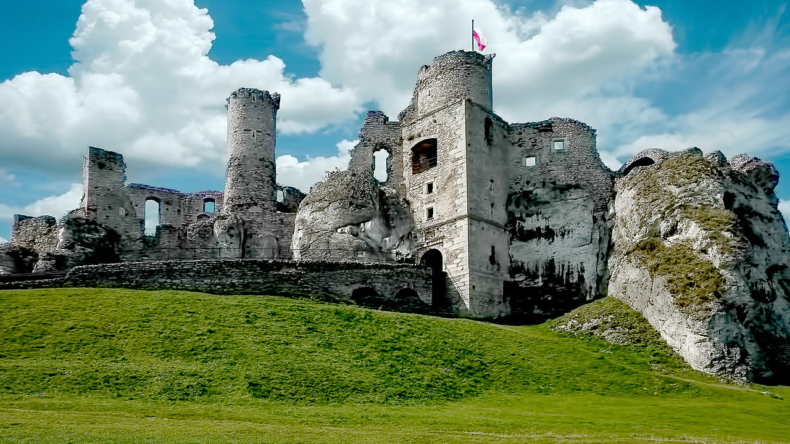
Atrakcje turystyczne jury krakowsko-częstochowskiej
Radomir Czarnota kl.1a

Slide 2
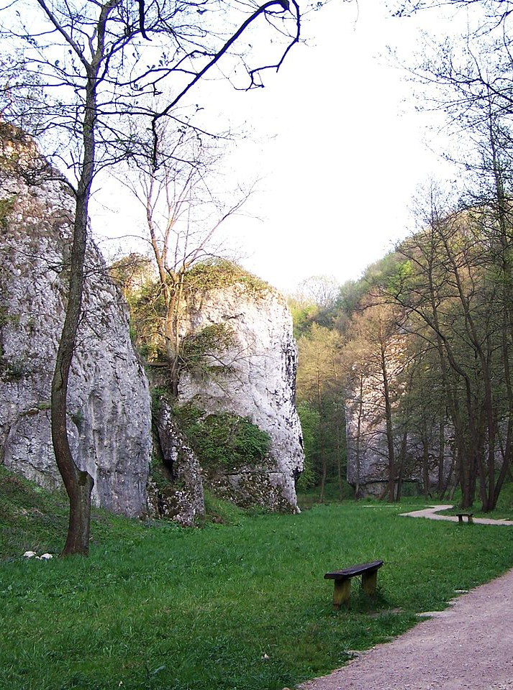
Wprowadzenie
Wielu z nas zastanawia się, gdzie pojechać na wakacje. W poszukiwaniu pięknych widoków oraz ciekawych zabytków podróżujemy po Europie, a nawet po świecie. Niewiele jednak osób decyduje się na podróż w bliższe rejony, które są niezwykle ciekawe i intrygujące. Jura Krakowsko-Częstochowska jest zdecydowanie takim miejscem. W niniejszej pracy postaram się zaprezentować jej najciekawsze atrakcje turystyczne oraz zachęcić was do ich odwiedzenia.

Slide 3
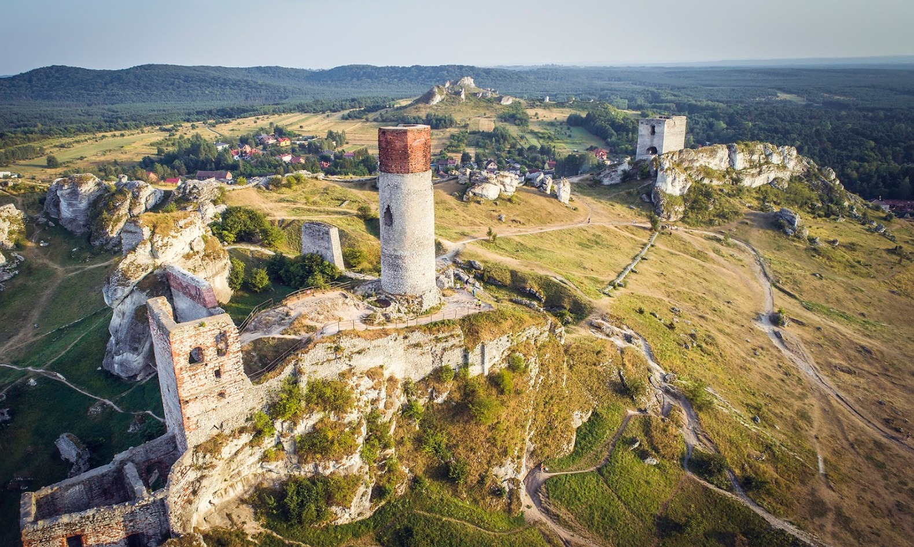
Zamek w Olsztynie

Slide 4
Historia zamku
Zamek Olsztyn to jeden z największych i najbardziej imponujących reliktów zamków obronnych Wyżyny Krakowsko-Częstochowskiej. Został wzniesiony w drugiej połowie XIII wieku. Warownia miała ogromne znaczenie militarne, ponieważ znajdowała się przy południowo-zachodniej granicy państwa, a jej położenie umożliwiało skuteczną obronę. Ponadto, była ośrodkiem zarządu królewskiego okręgu administracyjno-gospodarczego. Niestety, zamek od XVII wieku zaczął popadać w ruinę, a do dziś zachowała się tylko jego część. Mimo to, ruiny zamku nadal zachwycają swoim pięknem. Co roku odbywa się tutaj turniej rycerski, który zdecydowanie warto zobaczyć.

Slide 5
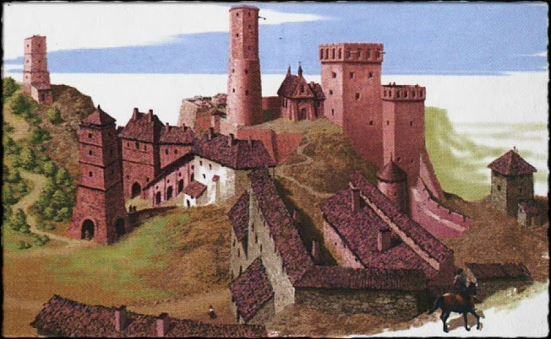
To zdjęcie wykonane przez nieznanego autora jest objęte licencją CC BY-SA.

Slide 6
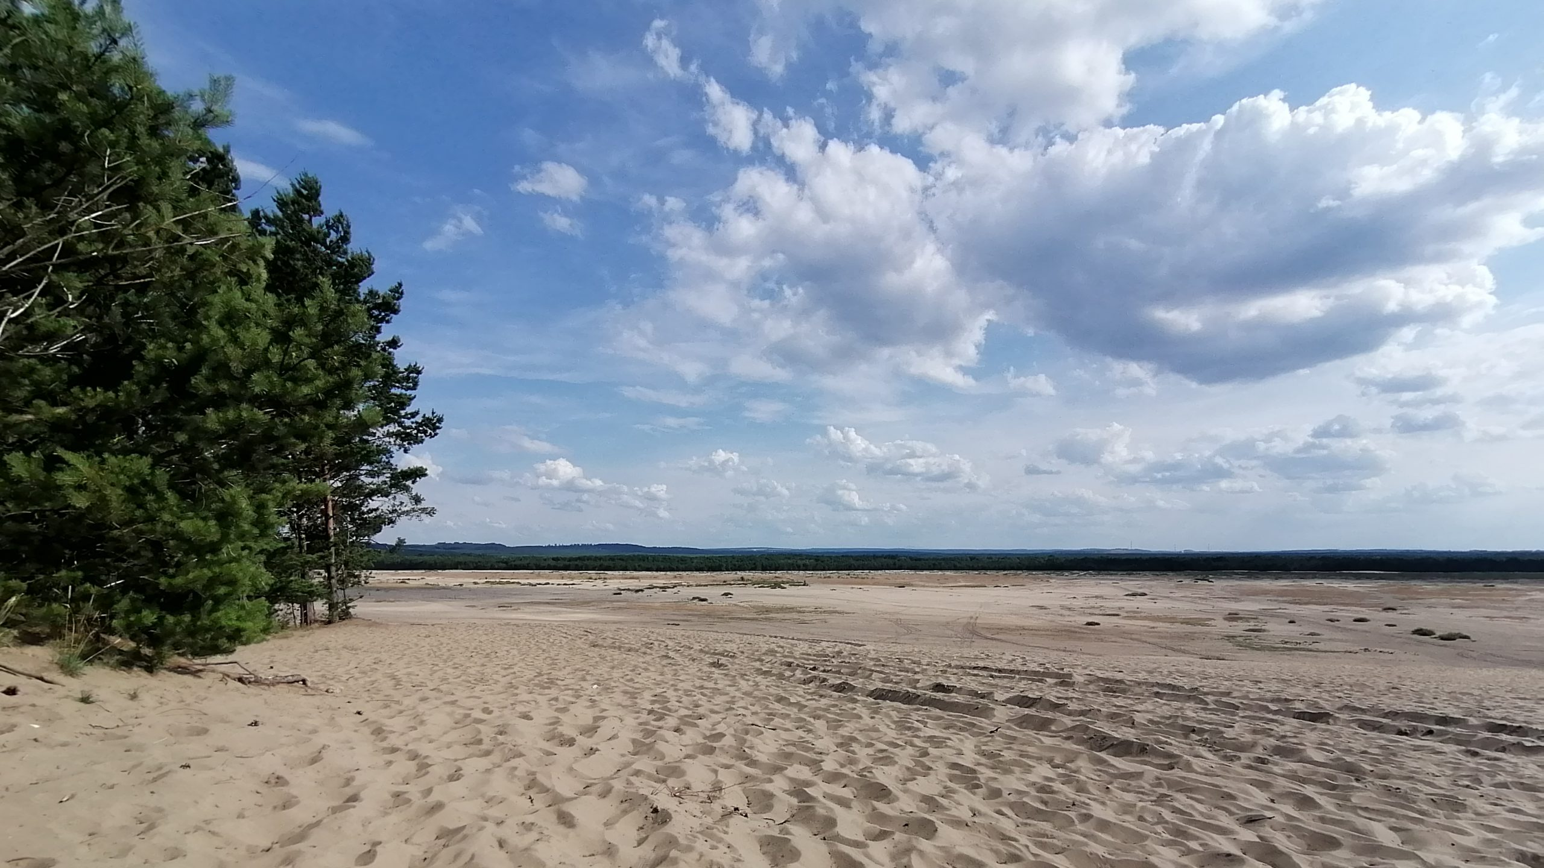
Pustynia błędowska

Slide 7
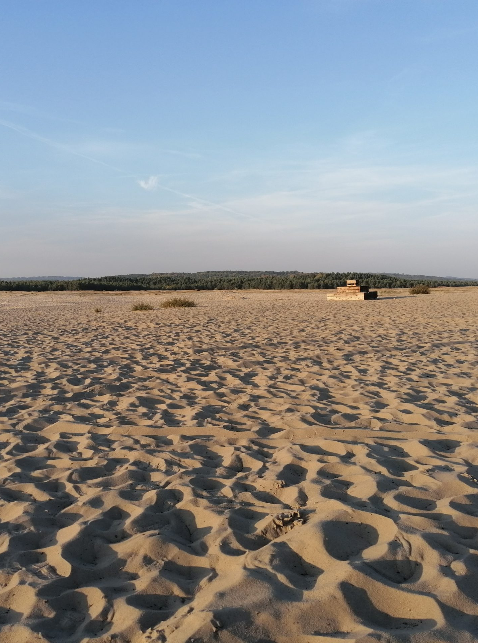
Charakterystyka pustyni
Pustynia Błędowska to największa pustynia w Polsce, która zajmuje powierzchnię około 33 km2. Jest to unikalny teren w skali naszego państwa. Na początku XX wieku obszar ten służył jako poligon wojskowy. Na pustyni można spotkać wiele gatunków zwierząt i roślin objętych ochroną, np. Gniewosza plamistego, żmiję zygzakowatą, oraz grzebiuszkę ziemną. Pustynia Błędowska zachwyca swoją odrębnością i pięknem. Jest to miejsce, które zdecydowanie trzeba odwiedzić.

Slide 8
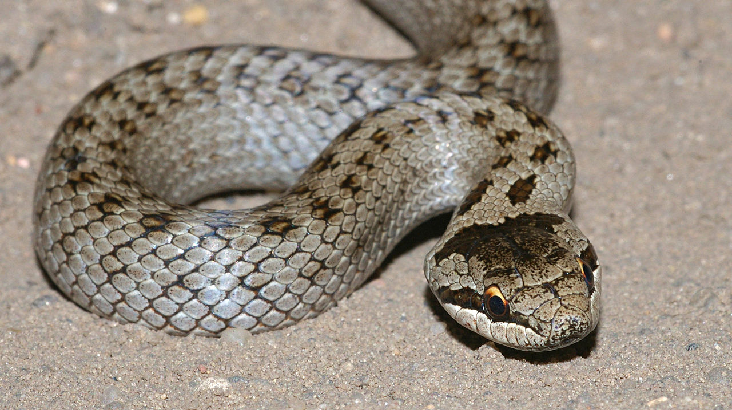
To zdjęcie wykonane przez nieznanego autora jest objęte licencją CC BY-SA.

Slide 9
Zamek Ogrodzieniec

Slide 10
Historia warowni
Zamek Ogrodzieniec to jeden z najbardziej popularnych i imponujących zamków na szlaku Orlich Gniazd. Powstał w XIV wieku za panowania Kazimierza Wielkiego, chociaż prawdopodobnie już wcześniej istniały w tym miejscu fortyfikacje. Zamek został zbudowany wśród skał wapiennych na najwyższym wzniesieniu jurajskim, które liczy 515,5 metrów n. p. m. Zadaniem twierdzy była ochrona południowo- zachodnich granic państwa przed najazdami książąt śląskich oraz Czech. Lata świetności warowni przypadają na XVI/XVII wiek. W 1530 roku Seweryn Boner rozpoczął przebudowę gotyckiego zamku w renesansową rezydencję. Prace trwały w latach 1530-1560. Po przebudowie zamek nazywany był drugim Wawelem, ponieważ ponoć swoim bogactwem nie ustępował tej twierdzy. Kluczowe dla historii tego zamku było zdobycie go przez wojska szwedzkie Karola XII podczas wojny północnej w 1702 roku. Wtedy warownia została ograbiona i podpalona. Od tego momentu zamek zaczął chylić się ku upadkowi. Sytuacja uległa zmianie dopiero po wojnie. Mury zamkowe zostały wtedy wyremontowane i zabezpieczone. W 1973 roku warownia została udostępniona turystom jako trwała ruina.

Slide 11
Atrakcje zamku
Podczas zwiedzania twierdzy możemy podziwiać sypialnie, komnaty mieszkalne, skarbiec, zbrojownie, prochownie oraz lamus. W zamku istnieje również stylowa karczma rycerska. Z wyższych punktów warowni rozpościera się imponujący widok na Jurę. W sezonie turystycznym na zamku odbywają się różne imprezy, m. in. "Najazd Barbarzyńców" oraz "Międzynarodowy Turniej Rycerski".
To zdjęcie wykonane przez nieznanego autora jest objęte licencją CC BY-SA-NC.

Slide 12
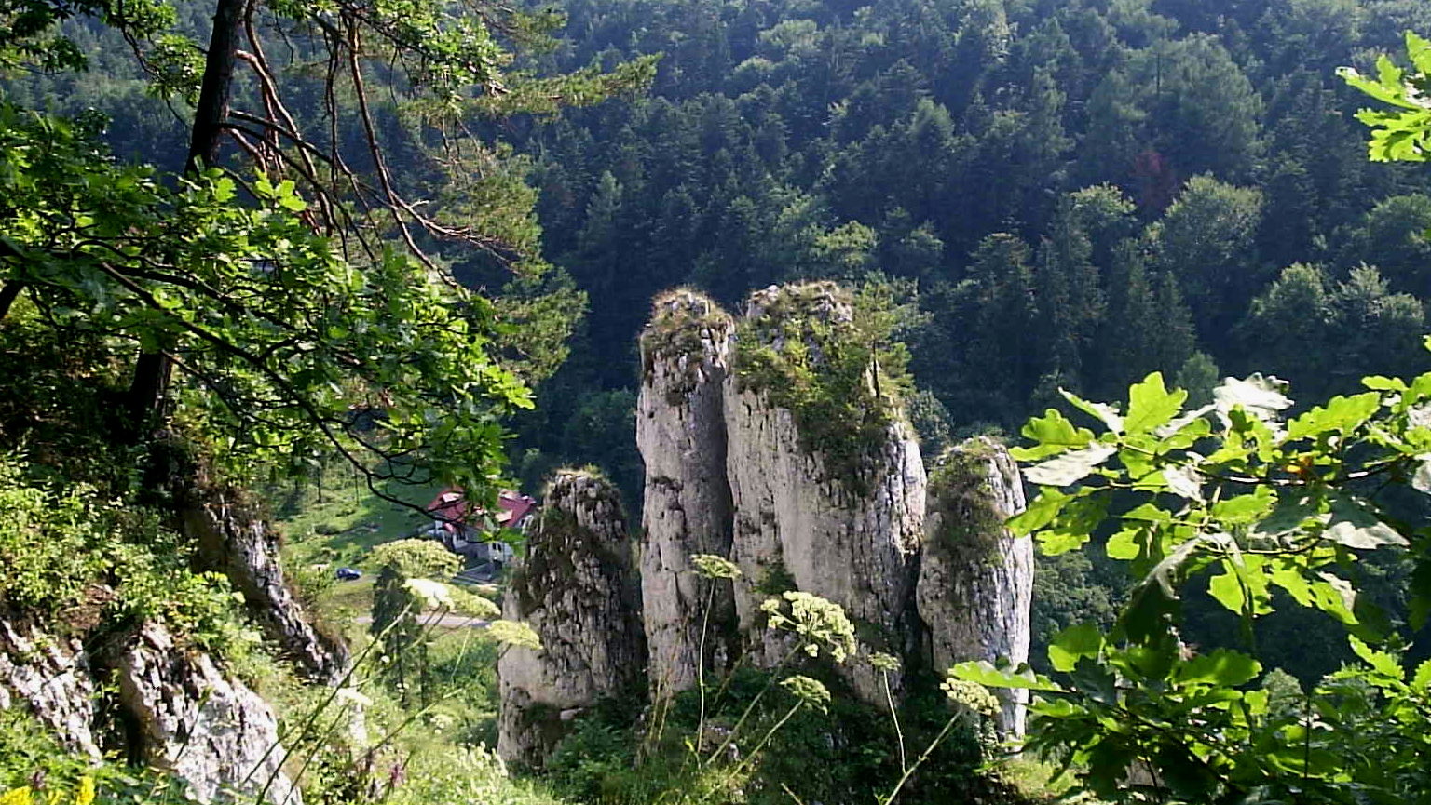
Ojcowski park narodowy

Slide 13
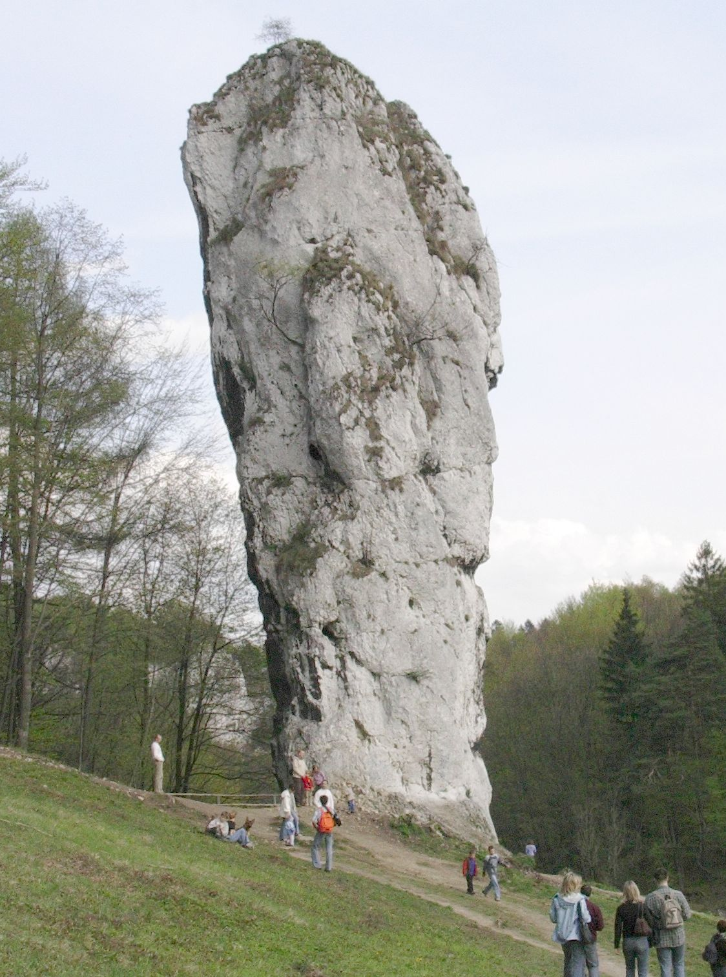
Opis parku
Ojcowski park narodowy powstał w 1956 roku. Jest to najmniejszy park narodowy w Polsce (21,46km2), jego symbolem jest nietoperz. Obejmuje on środkową część doliny Prądnika oraz część Doliny Sąspowskiej. Obszar parku budują wapienie pochodzące z górnej jury. Przybierają one często niezwykle interesujące i zachwycające kształty. Przykładem jest Brama Krakowska i Maczuga Herkulesa. Na obszarze parku znajduje się około 500 jaskiń. Najbardziej popularnymi są jaskinia Łokietka i jaskinia Ciemna. Na terenie parku żyje 17 gatunków nietoperzy oraz zwierzęta takie jak: piżmak, tchórz zwyczajny, jastrząb gołębiarz, gronostaj czy kuna leśna.

Slide 14
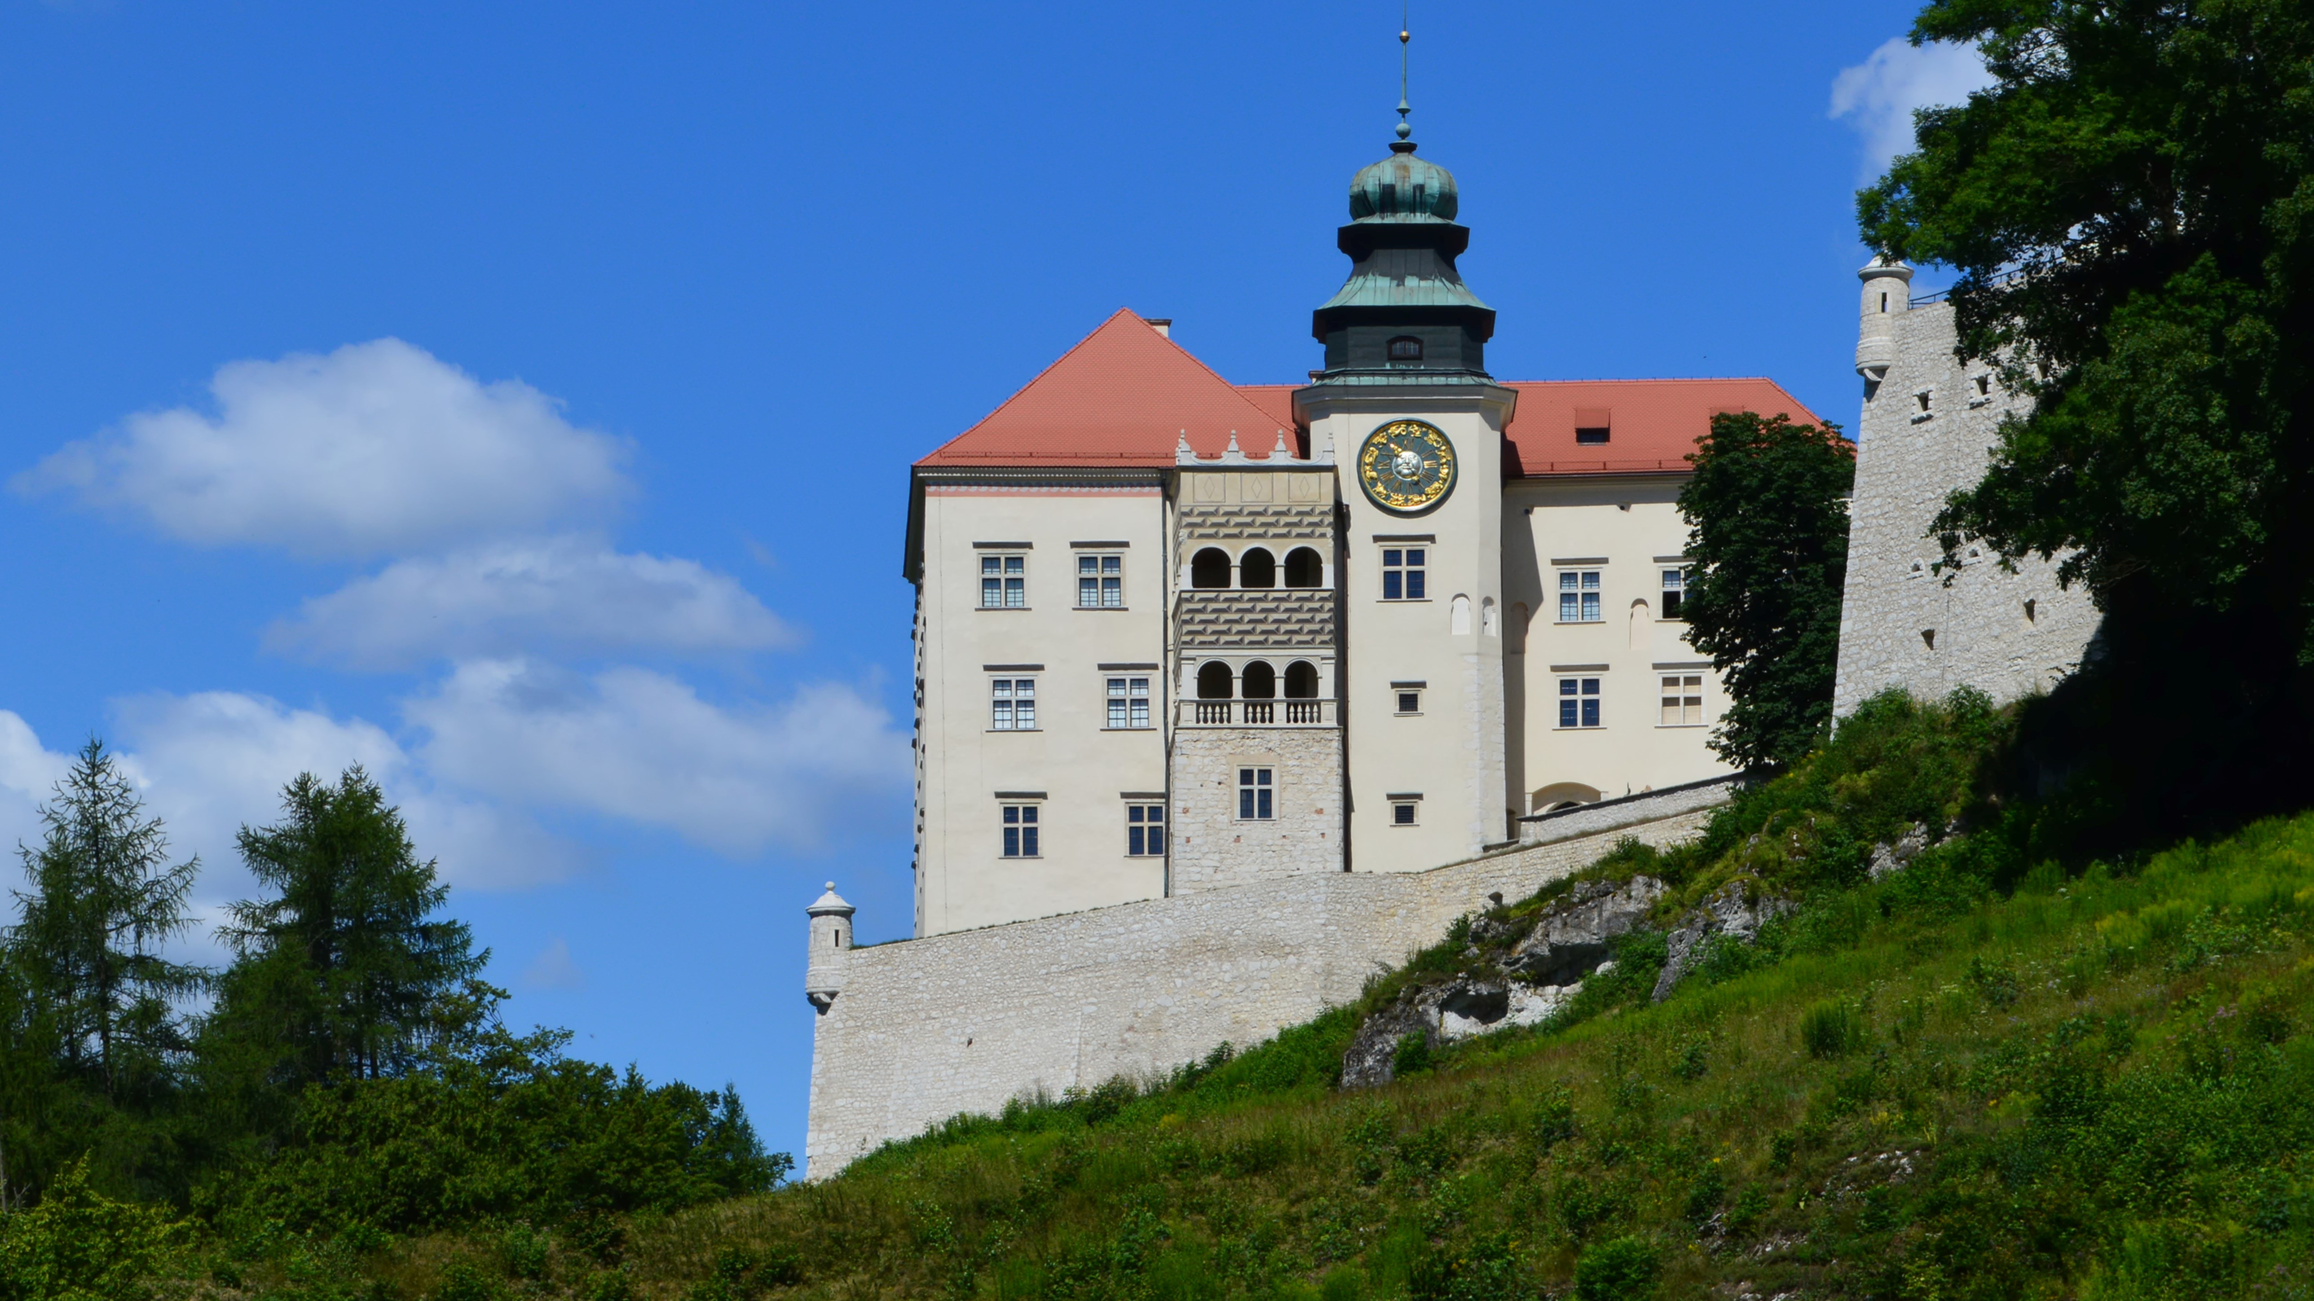
Zamek pieskowa skała

Slide 15
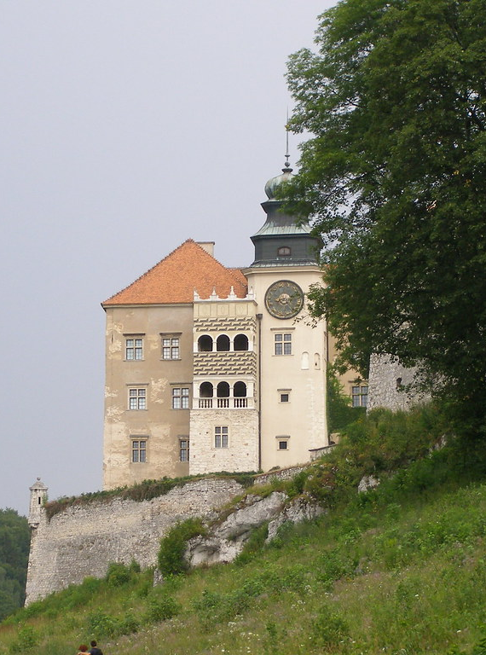
Historia zamku
Pierwsze zmianki o tej warowni znajdują się w dokumencie wydanym w 1315 roku przez Władysława Łokietka. Nazwa twierdzy prawdopodobnie pochodzi od imienia jej właściciela- Piotra. Zamek był własnością rodu Szafrańców. Część tego rodu trudniła się zbójectwem, wykorzystując warownię jako punkt wypadowy do swoich napadów na kupców. W latach 1542-1580 gotycki zamek został przekształcony w renesansową rezydencję. W 1787 roku twierdza gościła ostatniego króla Polski- Stanisława Augusta Poniatowskiego. W trakcie powstania styczniowego stoczono w tym miejscu dwie bitwy między powstańcami i wojskami rosyjskimi. Po wycofaniu powstańców zamek został zajęty i zrabowany przez Rosjan.
To zdjęcie wykonane przez nieznanego autora jest objęte licencją CC BY-NC-ND.

Slide 16
Atrakcje wewnątrz zamku
W zamku znajdują się liczne wystawy. Możemy podziwiać m. in. Galerię Malarstwa Angielskiego, która przedstawia obrazy malowane olejem na płótnie głównie z XVIII i XIX wieku. Do najwybitniejszych malowideł z tej galerii należą dzieła takich twórców jak G. Kneller, P. Mercier i J.Reynolds. W ramach wystawy w salach pojawiły się angielskie meble, zasłony oraz charakterystyczna kolorystyka ścian inspirowana angielskimi wnętrzami z XVIII i XIX stulecia.

Slide 17
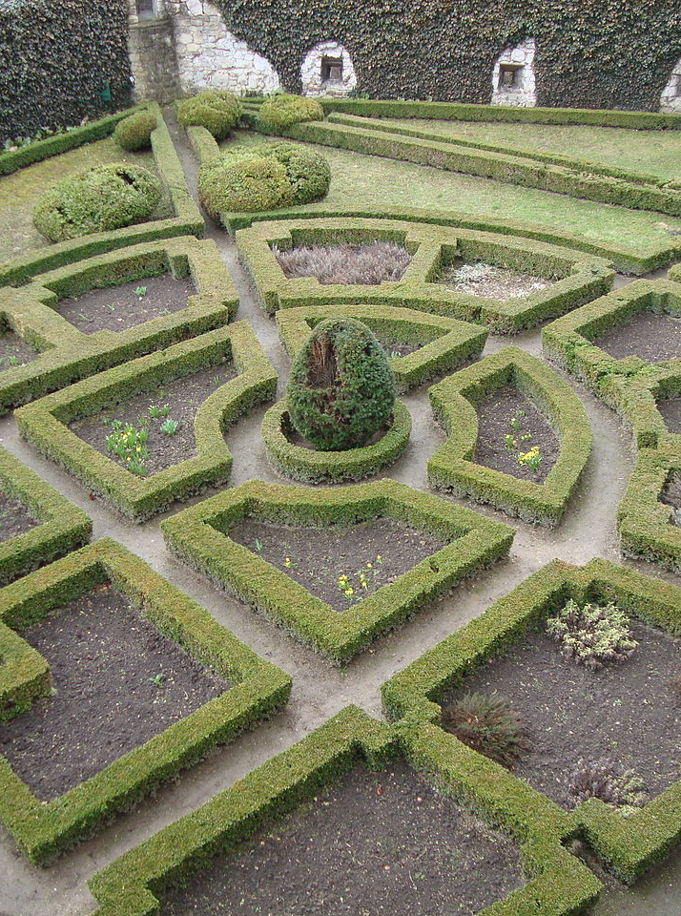
Wystawa w zamku
W zamku znajduje się również wystawa pod tytułem: "Przemiany stylowe w dziejach sztuki europejskiej do średniowiecza po dwudziestolecie międzywojenne". Na tej wystawie można podziwiać gotyckie rzeźby pochodzące z XIV i XV wieku. Bogato reprezentowana jest również krakowska szkoła malarska XV wieku. W jej ramach eksponowany jest m. in. unikatowy obraz epitafijny Jana z Ujazdu. W sali zaprezentowana została również interesująca kolekcja włoskiej majoliki. Wyroby te charakteryzują się niezwykle barwną i ciekawą dekoracją o treści mitologicznej i biblijnej. A to tylko część niezwykle intrygujących dzieł w ramach tej wystawy.
To zdjęcie wykonane przez nieznanego autora jest objęte licencją CC BY-SA.

Slide 18
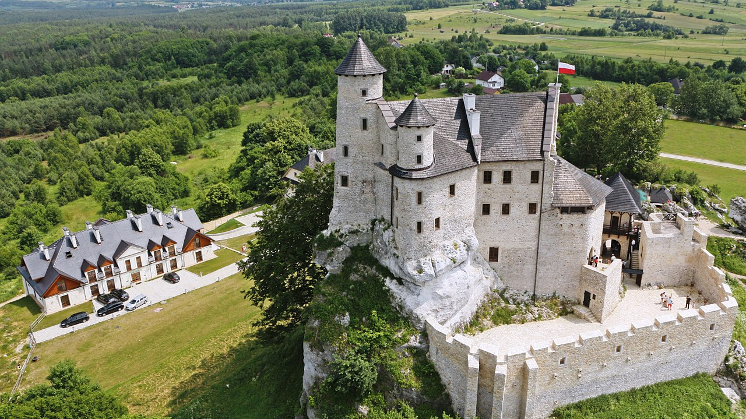
Zamek W Bobolicach

Slide 19
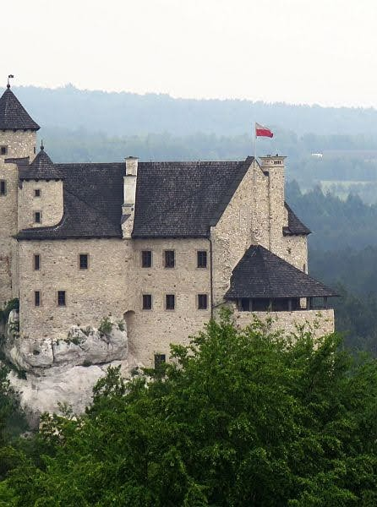
Historia warowni
Zamek w Bobolicach powstał za panowania Kazimierza Wielkiego około 1350-1352 roku. Kluczowym momentem dla historii tego zamku było zdobycie go przez Szwedów w czasie potopu szwedzkiego w 1655 roku. Wtedy warownia uległa zniszczeniu. Kiedy król Polski Jan III Sobieski przebywał na zamku w Bobolicach, to z powodu złego stanu murów jego orszak musiał nocować w namiotach. Wraz z upływem czasu zamek zaczął coraz bardziej popadać w ruinę. W XIX wieku w podziemiach znaleziono skarb. Przełomowym punktem dla tego obiektu było przejęcie go przez rodzinę Laseckich, którzy podjęli się odbudowania twierdzy. Było to bardzo ciężkie zadanie z powodu braku jakichkolwiek planów i szkiców warowni. Bazowano wyłącznie na kształcie ruin i wiedzy historyków oraz archeologów. Oficjalne otwarcie zamku nastąpiło w wrześniu 2011 roku. Jego wygląd budzi do teraz kontrowersje, lecz pomimo tego zamek jest zachwycającym miejscem.
To zdjęcie wykonane przez nieznanego autora jest objęte licencją CC BY-SA.

Slide 20
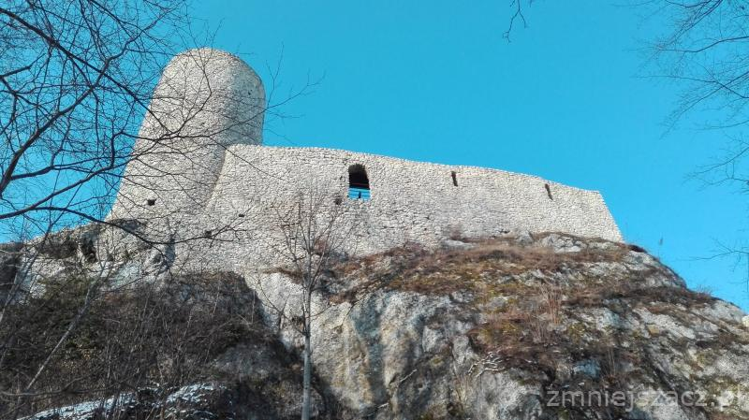
Rezerwat przyrody Smoleń i zamek Pilcza
To zdjęcie wykonane przez nieznanego autora jest objęte licencją CC BY-SA.

Slide 21
Rezerwat przyrody Smoleń
Jest to rezerwat przyrody położony na górze zamkowej, który zajmuje powierzchnię około 4,3 ha. Obejmuje wzgórze zbudowane z wapieni jurajskich i ruiny zamku w Smoleniu. Na terenie rezerwatu znajdują się liczne szczeliny, wgłębienia i ostańce. Ponadto z wzgórza widoczne są pomniki przyrody; lipa drobnolistna (o obwodzie 3m) oraz wapienne ostańce, w skład których wchodzi m. in. Wypaleniec, Zawisza i Pośrednica.
To zdjęcie wykonane przez nieznanego autora jest objęte licencją CC BY-SA.

Slide 22
Zamek Pilcza
Zamek Pilcza powstał prawdopodobnie już w XIII wieku. Został jednak zniszczony podczas walk Władysława Łokietka z królem Czech, Wacławem, w 1300 roku. W połowie XIV wieku powstała nowa, murowana warownia, która wzniesiona została prawdopodobnie przez Ottona z Pilczy herbu Topór. Początkowo zamek stanowiła niewielka budowla z wysoką wieżą, warownia jednak systematycznie się rozrastała. Na przełomie XIV i XV wieku panią twierdzy była żona Władysława Jagiełły. Na zamku istniał bogaty księgozbiór. W XX wieku prowadzano na zamku prace zabezpieczające i wykopaliska archeologiczne. W ostatnim czasie warownia została poddana rewitalizacji udostępniając ją turystom.

Slide 23
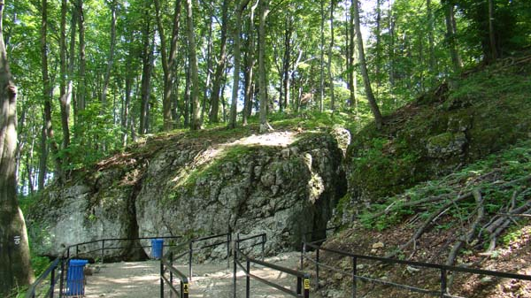
Grota łokietka

Slide 24
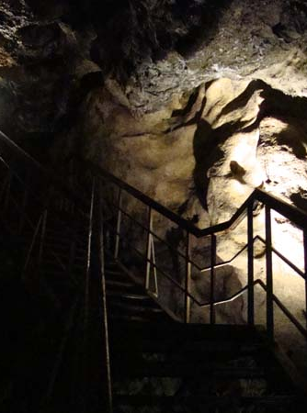
Opis jaskini
Grota Łokietka jest jedną z najbardziej znanych i charakterystycznych jaskiń w Jurze Krakowsko-Częstochowskiej. Według legendy, kiedy Władysław Łokietek uciekał przed władcą czeskim Wacławem, to ukrył się w tej jaskini. Stąd wynika jej dzisiejsza nazwa. Jaskinię zwiedza się z przewodnikiem, co trwa około 30 min. W grocie znajdują się ciekawe formy skalne (stalaktyty i stalagmity) oraz nietoperze.
To zdjęcie wykonane przez nieznanego autora jest objęte licencją CC BY-SA.

Slide 25
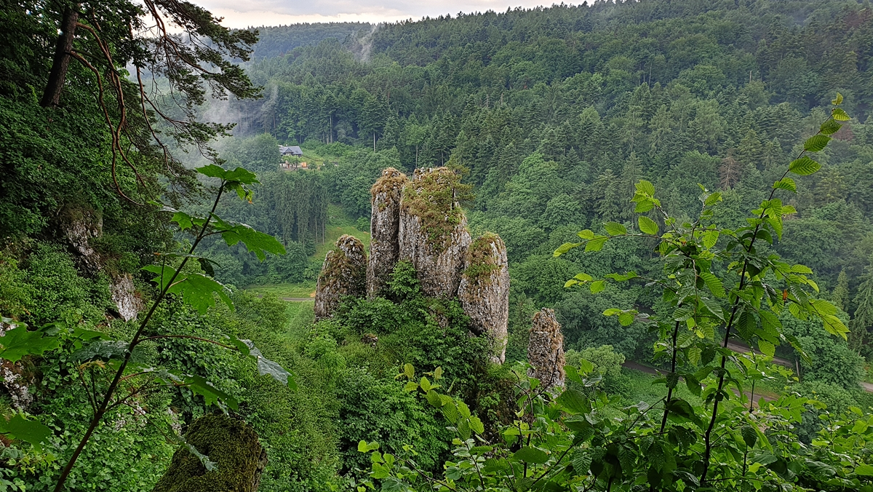
Skała rękawica (pięciopalcówka)

Slide 26
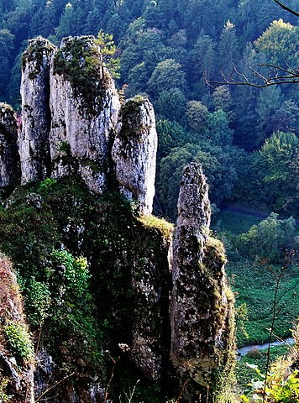
Opis skały
Skała Rękawica jest bardzo popularnym miejscem w jurze Krakowsko-Częstochowskiej z powodu swojej nietypowej budowy. Tą właśnie budowę wyjaśnia legenda:
Pewnego dnia mieszkańcy Ojcowa zorientowali się, że nadchodzą Tatarzy. Postanowili zabrać z sobą cały swój dobytek i ukryć się w jaskini Ciemnej. Zaczęli wtedy się modlić o wybawienie. Bóg wysłuchał ich błagań i własną dłonią zasłonił wejście do groty. Gdy mieszkańcy wyszli z jaskini, ich oczom ukazała się ogromna skała w kształcie dłoni.
To zdjęcie wykonane przez nieznanego autora jest objęte licencją CC BY-SA.

Slide 27
Zamek Tenczyn w rudnie

Slide 28
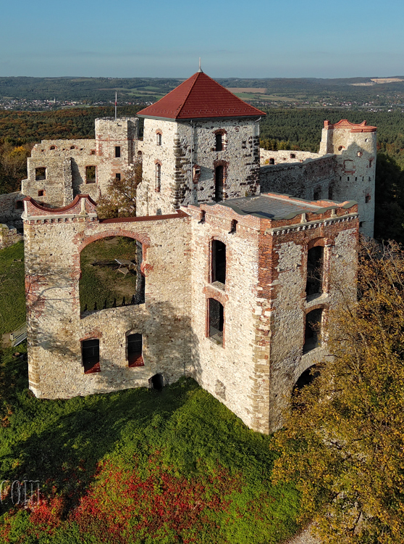
Historia obiektu
Przyjmuje się, że zamek został zbudowany przez kasztelana krakowskiego Nawoja z Morawicy. Wzniósł on istniejącą do dziś największą na zamku wieżę, zwaną do dziś "Wieżą Nawojową". Twórcą murowanej twierdzy był syn kasztelana, Jędrzej, wojewoda krakowski i sandomierski. On jako pierwszy przyjął nazwisko Tęczyński. Od tego momentu ród Tęczyńskich zajmował się zamkiem aż do 1637 roku. Warownia była skrupulatnie rozbudowywana. Na zamku gościły często znamienite osobistości polskiego renesansu, m. in. Mikołaj Rej, Jan Kochanowski i Piotr Kochanowski. W 1656 roku zamek został spalony i ograbiony przez Szwedów. Po potopie szwedzkim warownia została częściowo odbudowana i zamieszkana, jednak w XVIII na skutek uderzenia pioruna zamek uległ ponownemu pożarowi. Od tego momentu obiekt zaczął popadać w ruinę. Dzięki pracom zabezpieczającym zamek został ponownie udostępniony zwiedzającym w 2016 roku.
To zdjęcie wykonane przez nieznanego autora jest objęte licencją CC BY-NC-ND.

Slide 29
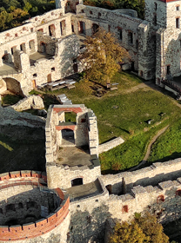
Atrakcje wewnątrz zamku
Zwiedzanie zamku warto zacząć od wejścia na wieżę zamkową, gdzie można podziwiać piękną panoramę okolic. Najładniejsze widoki występują w trakcie zachodu słońca. W zamku odbywa się mnóstwo różnorodnych wydarzeń. Na dziedzińcu organizowane są koncerty folkowe, operowe i przedstawienia teatralne. Na warowni co roku odbywa się impreza rekonstrukcyjna osadzona w realiach XVII wieku- "Obrona Zamku Tenczyn przed Szwedem", podczas której już od kilku lat trzystu żołnierzy z elitarnych grup rekonstrukcyjnych z całej Europy inscenizują bitwę od zamek, który był szturmowany w 1955 roku przez Szwedów. Ponadto organizowane są przedstawienia znanych z historii i filmów walk oraz nocne wypady do zamku.
To zdjęcie wykonane przez nieznanego autora jest objęte licencją CC BY-NC-ND.

Slide 30
Inne ciekawe miejsca
Wymienione przeze mnie atrakcje stanowią tylko część niezwykle ciekawych miejsc w jurze Krakowsko-Częstochowskiej. Warto zobaczyć również:
Maczugę Herkulesa
Gród na górze Birów
Jaskinię Ciemna
Zamek Rabsztyn

Slide 31
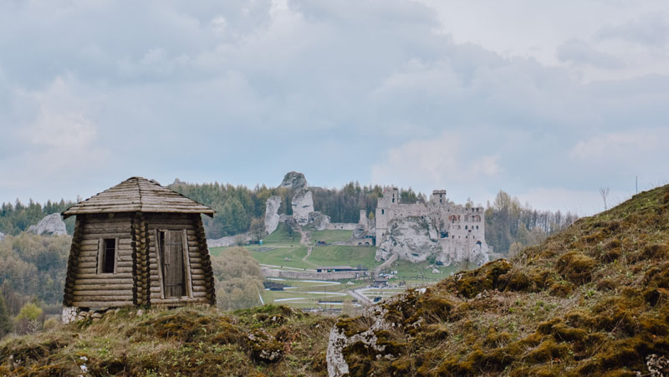

Slide 32
zakończenie
Na zakończenie chciałbym dodać, że jura Krakowsko-Częstochowska jest niezwykle ciekawym i zdecydowanie wartym zobaczenia miejscem. Mam nadzieję że przedstawione przeze mnie atrakcje zaciekawiły i zachęciły was do podróży po tym niezwykłym rejonie.

Slide 33
Bibliografia
Autorstwa Nikonek - Praca własna, CC BY 3.0, https://commons.wikimedia.org/w/index.php?curid=16546824
Autorstwa Jerzy Opioła - Praca własna, CC BY-SA 3.0, https://commons.wikimedia.org/w/index.php?curid=1873563
http://zamekolsztyn.pl/pl/o-zamku/legendy/
Rekonstrukcja zamku z XVI w. Wizja J. Gumowskiego z 1935 roku, źródło: I.T. Kaczyńscy Zamki w Polsce Południowejhttps://www.pustyniabledowska.pl
Autorstwa Jakub Hałun - Praca własna, CC BY-SA 3.0, https://commons.wikimedia.org/w/index.php?curid=33548354

Slide 34
https://www.zamek-ogrodzieniec.pl/kategorie/dla-zwiedzajacych
https://pl.wikipedia.org/wiki/Zamek_Ogrodzieniechttps://infoturystyka.pl/warto-zobaczyc/62,top-10-jury-krakowsko-czestochowskiej.html
http://www.ojcowskiparknarodowy.pl/main/historia_utworzenia.html
https://pl.wikipedia.org/wiki/Ojcowski_Park_Narodowy
Autorstwa Jan Jerszyński - Praca własna, CC BY-SA 2.5, https://commons.wikimedia.org/w/index.php?curid=814153
Autorstwa Janmad - Praca własna, CC BY-SA 2.5, https://commons.wikimedia.org/w/index.php?curid=1343837

Slide 35
Autorstwa © Scotch Mist / Wikimedia Commons / CC BY-SA 4.0, CC BY-SA 4.0, https://commons.wikimedia.org/w/index.php?curid=53592863
https://pl.wikipedia.org/wiki/Zamek_Pieskowa_Skała
https://pieskowaskala.eu
https://pieskowaskala.eu/wystawa-stala/galeria-malarstwa-angielskiego#5
Autorstwa Hotelzamekbobolice - Praca własna, CC BY-SA 4.0, https://commons.wikimedia.org/w/index.php?curid=68525743
https://pl.wikipedia.org/wiki/Zamek_w_Bobolicach
https://www.zamekbobolice.pl
Autorstwa Jerzy Opioła - Praca własna, CC BY-SA 4.0, https://commons.wikimedia.org/w/index.php?curid=68921758

Slide 36
https://www.napokladziezycia.pl/jura-krakowsko-czestochowska-warto-zobaczyc-atrakcje/
Autorstwa Paweł Opioła - Praca własna, CC BY-SA 4.0, https://commons.wikimedia.org/w/index.php?curid=38787618
https://pl.wikipedia.org/wiki/Zamek_Tenczyn
https://klubpodroznikow.com/relacje/polska/polska-zamki-palace/1855-zamek-tenczyn

Slide 37
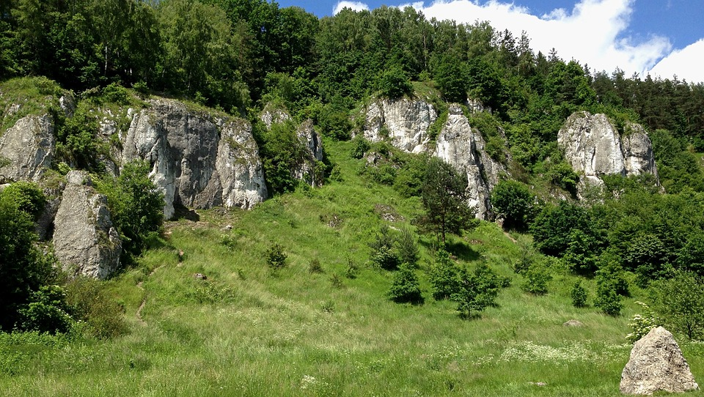
Dziękuję za uwagę :)

